Slide 1
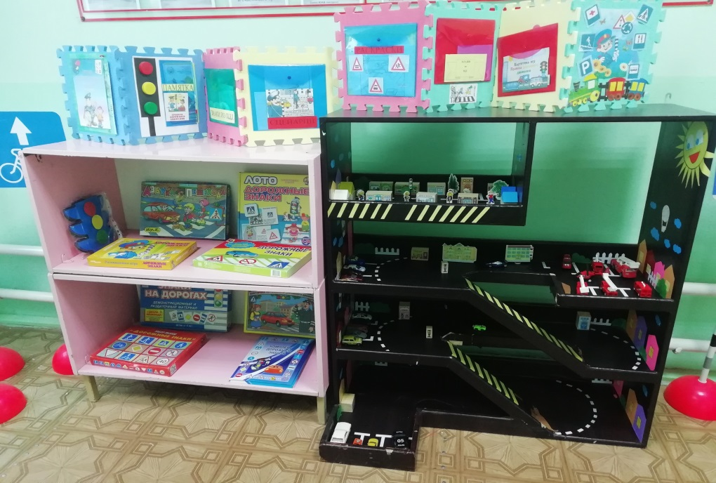
«Лучший уголок безопасности дорожного движения»
МБОУ «СОШ №3 г. Азнакаево№ РТ
Выполнила:
учитель начальных классов
Гибадуллина Л.Р.

Slide 2
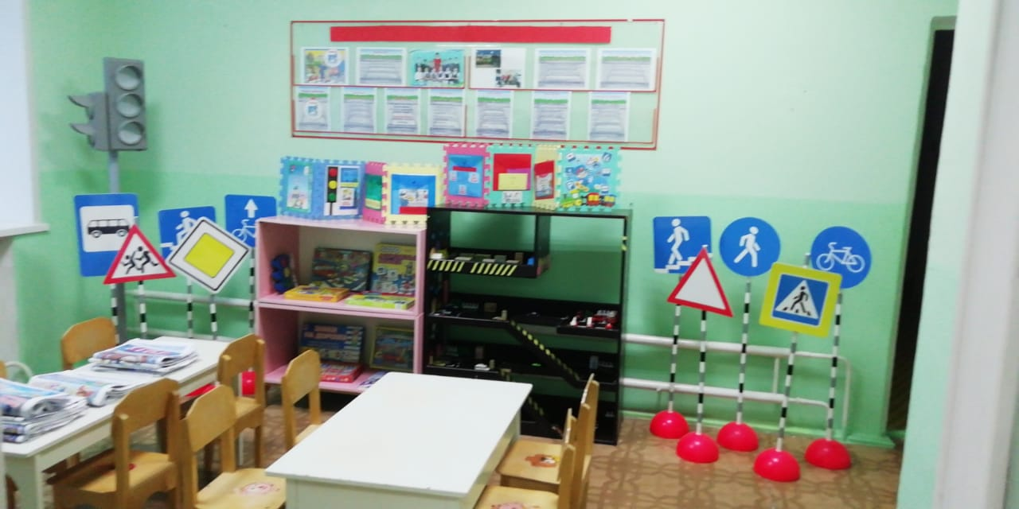
Представляем Вам уголок отряда ЮИД «Зебра»

Slide 3
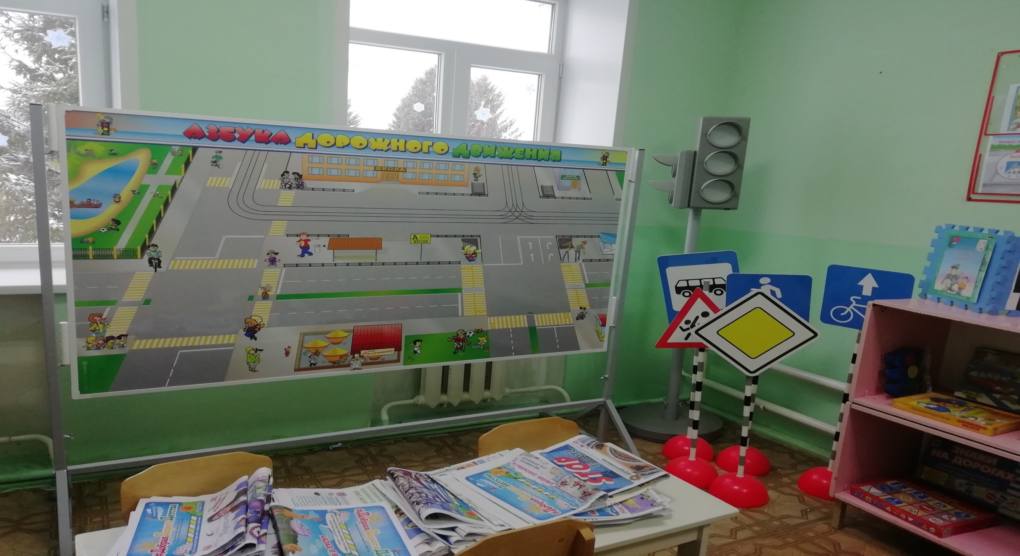

Slide 4
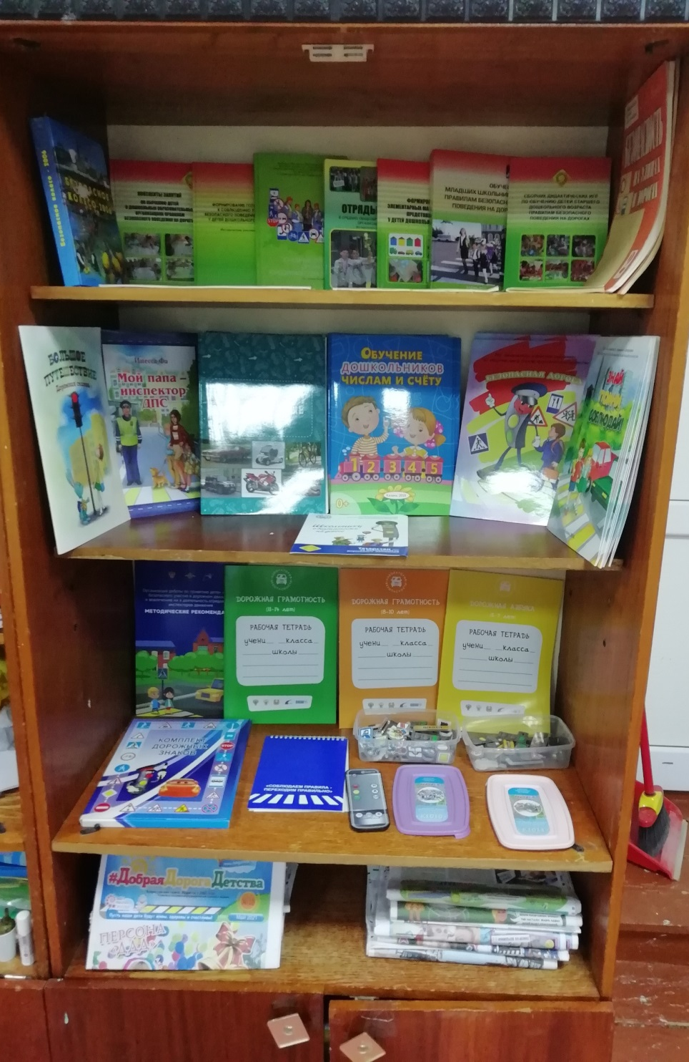
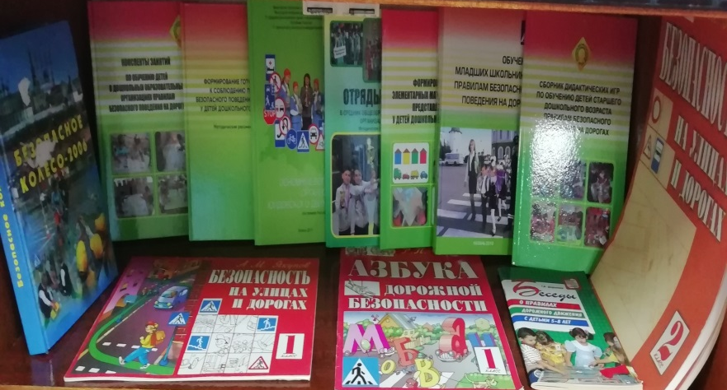
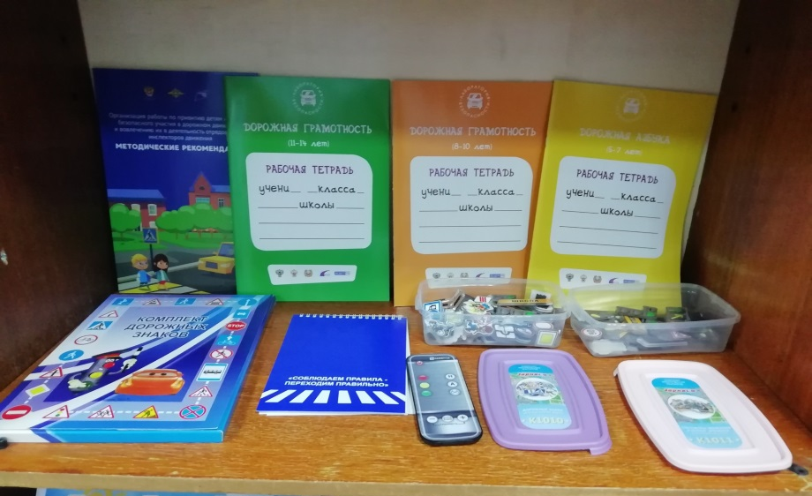
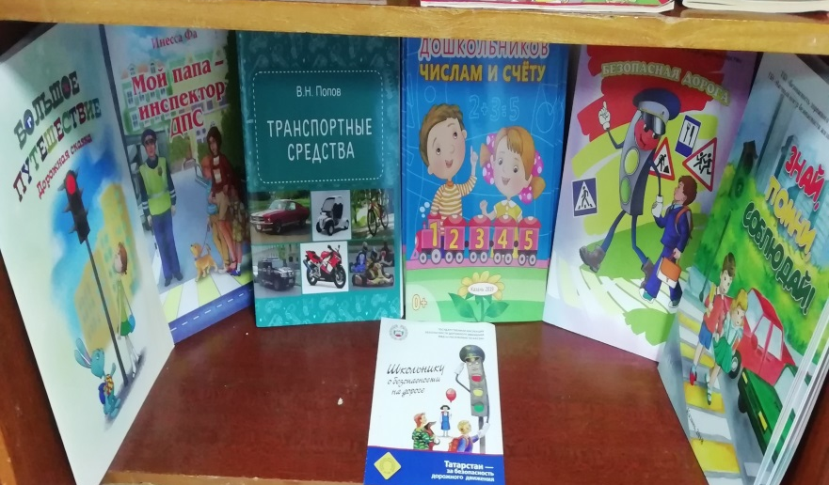
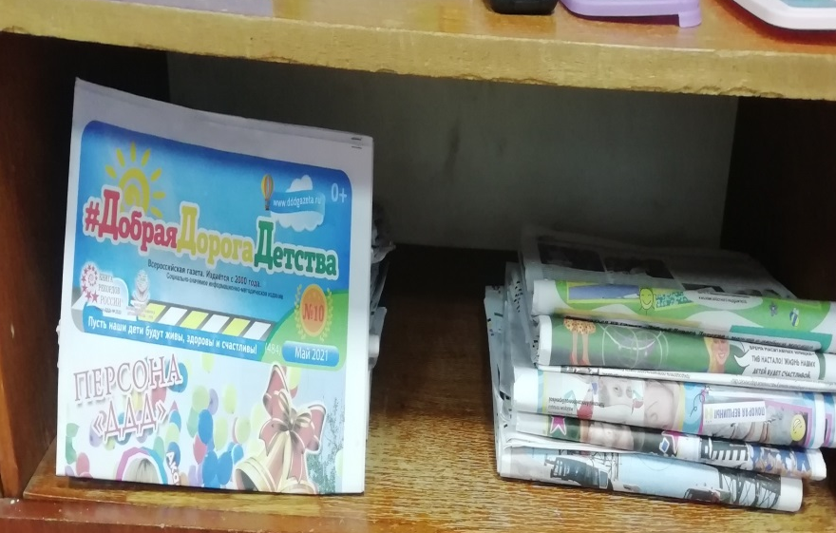
Имеется методическая и художественная литература
Журналы БДД, СтопГазета
и рабочие тетради

Slide 5
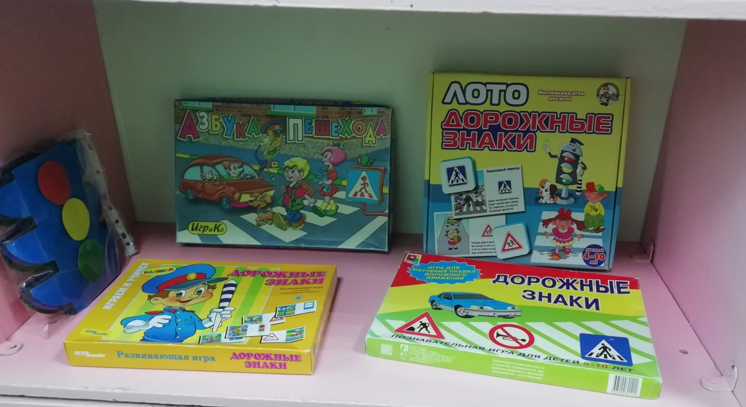
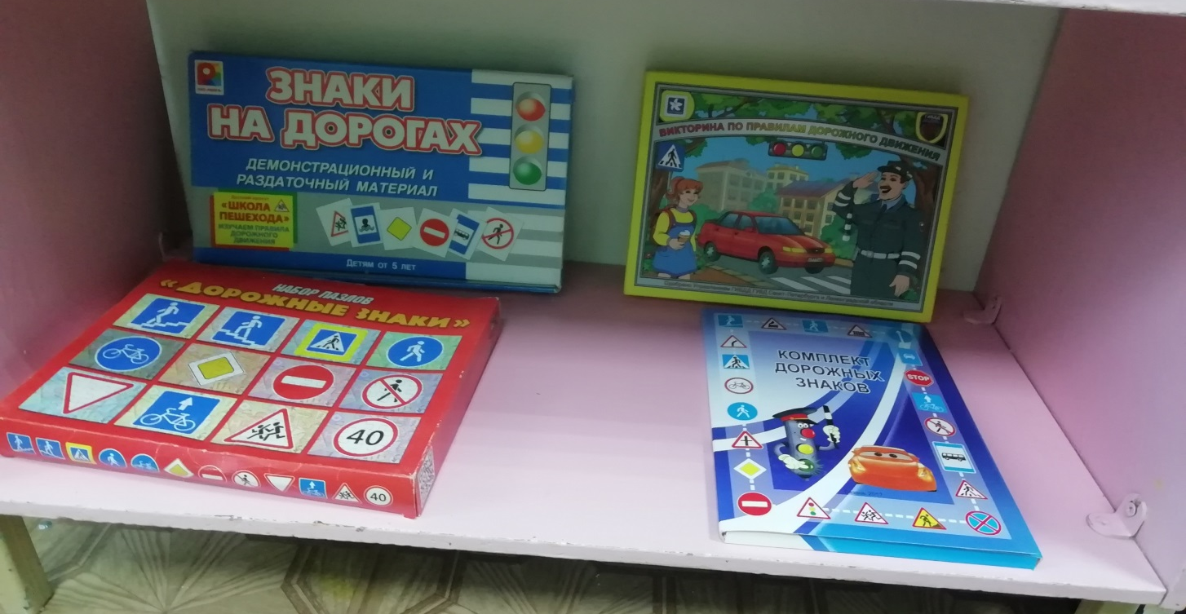
Настольные игры
Игра - веселье, время провожденье
- Так склонны взрослые порой, увы, считать.
Но для детей
весь смысл игры - ученье,
Как в этой жизни можно выживать.

Slide 6
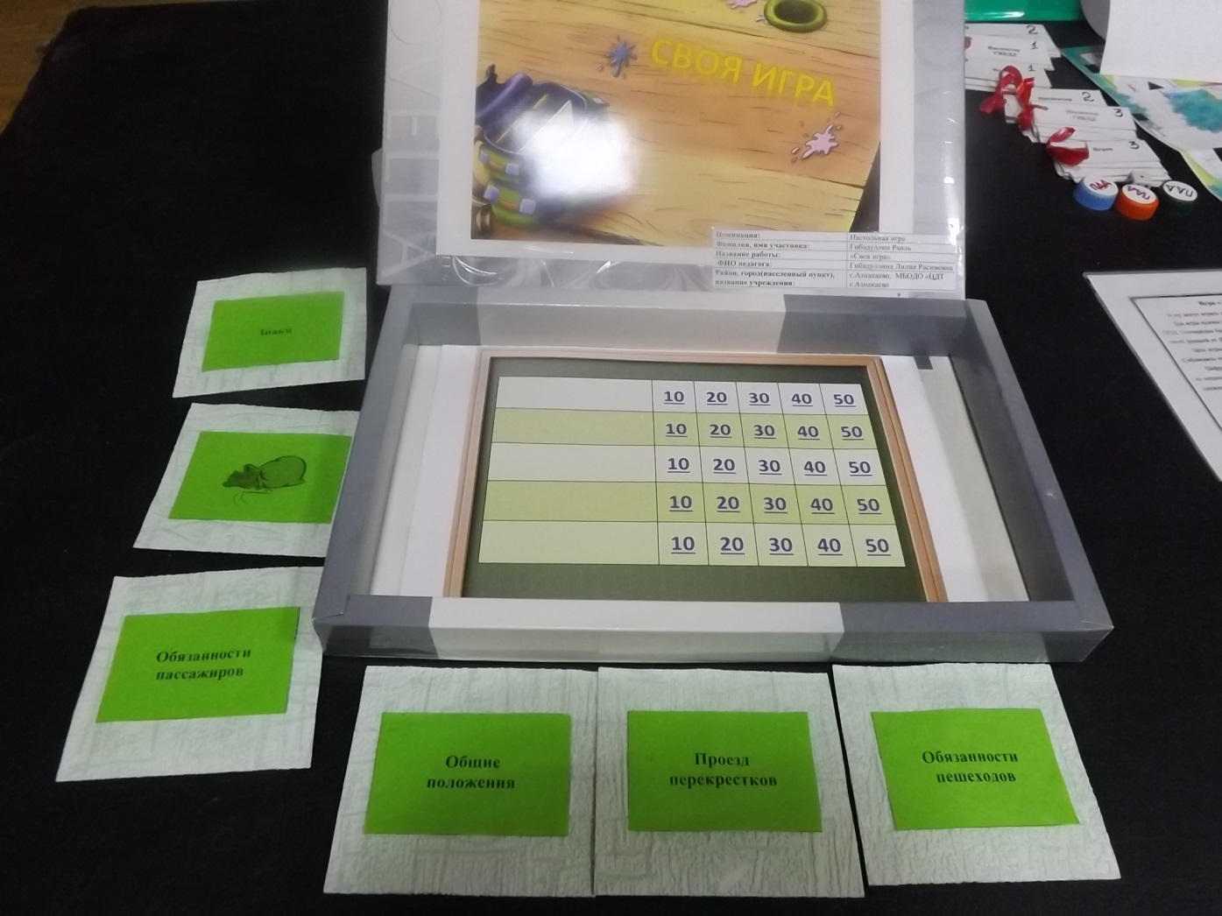
Мы не только используем покупные настольные игры, но и создаем их сами

Slide 7
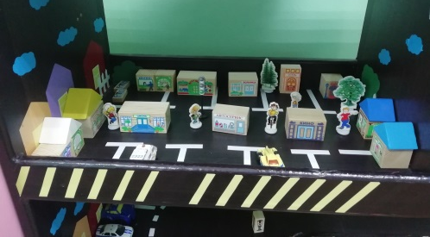
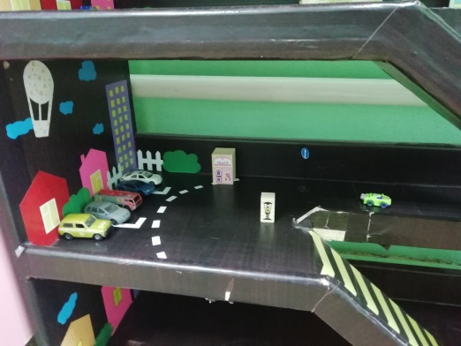

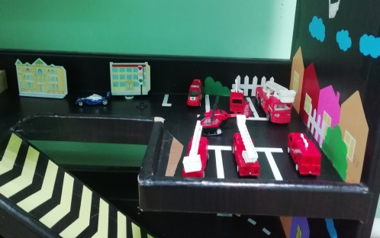
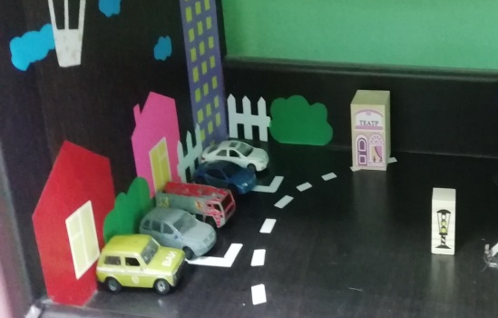
Игровая деятельность - ведущая в жизни ребенка. Любой ребёнок быстрее поймёт и усвоит ПДД, преподнесённые не только в обыкновенной беседе, но и игре.
Для этого имеется парковка.

Slide 8
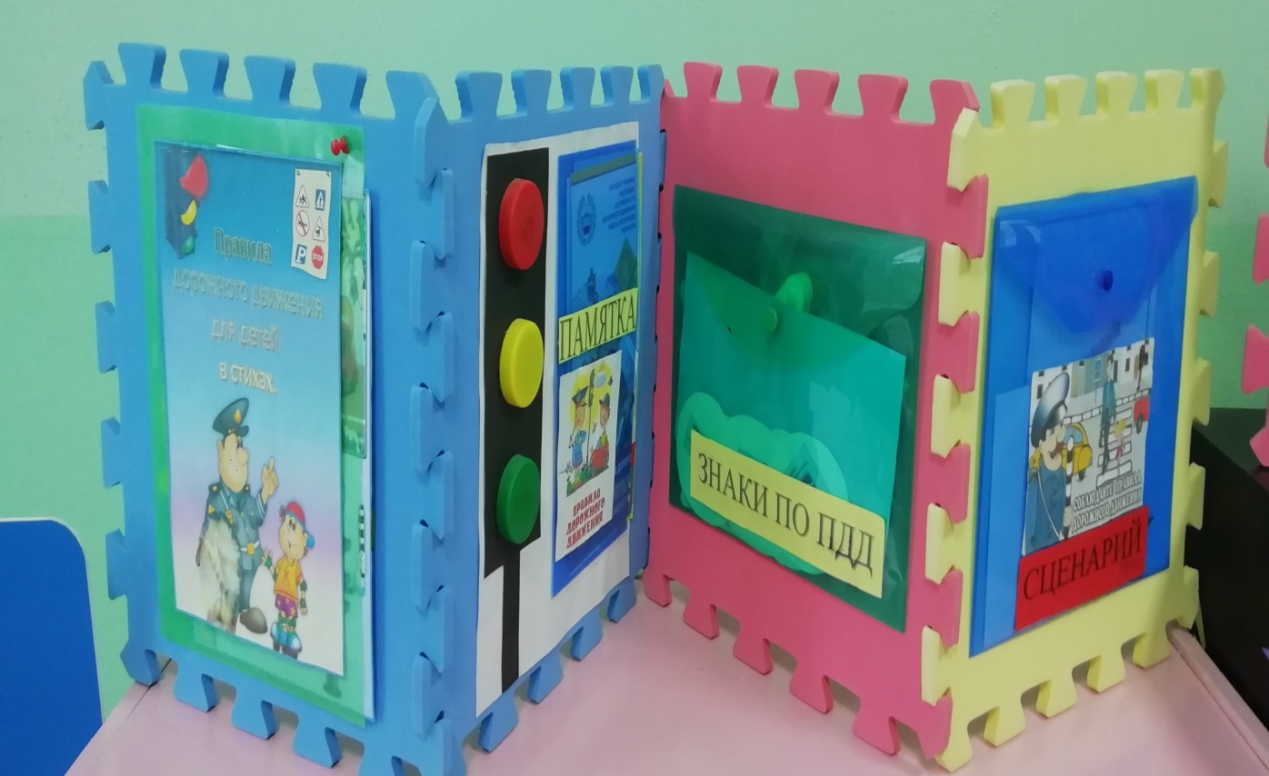
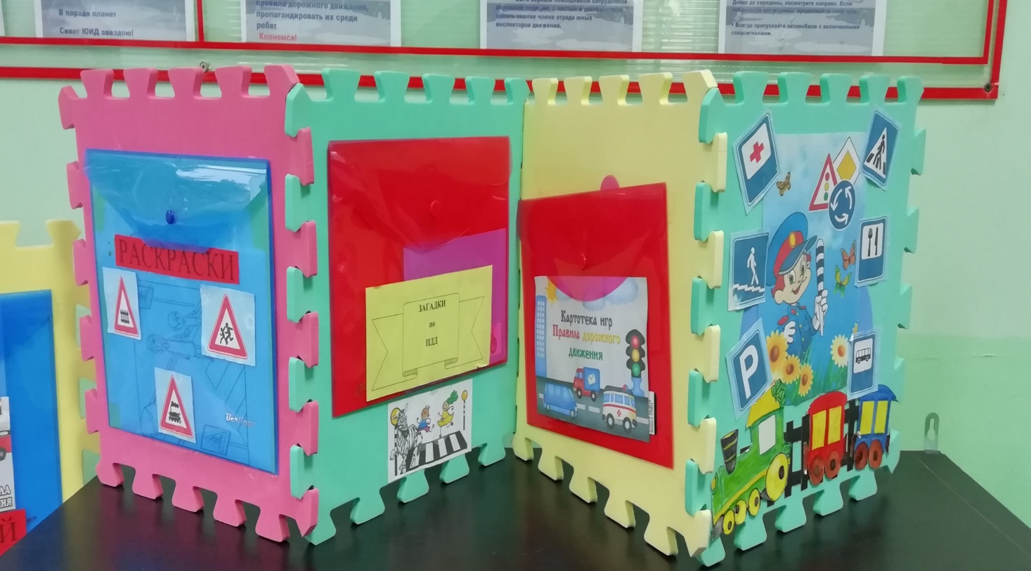
В нем собраны материалы о ПДД для развивающих занятий с детьми; памятки, дорожные знаки, загадки, сценарии агитбригад, раскраски, игры
Дидактическое пособие лэпбук
«Правила дорожного движения»

Slide 9
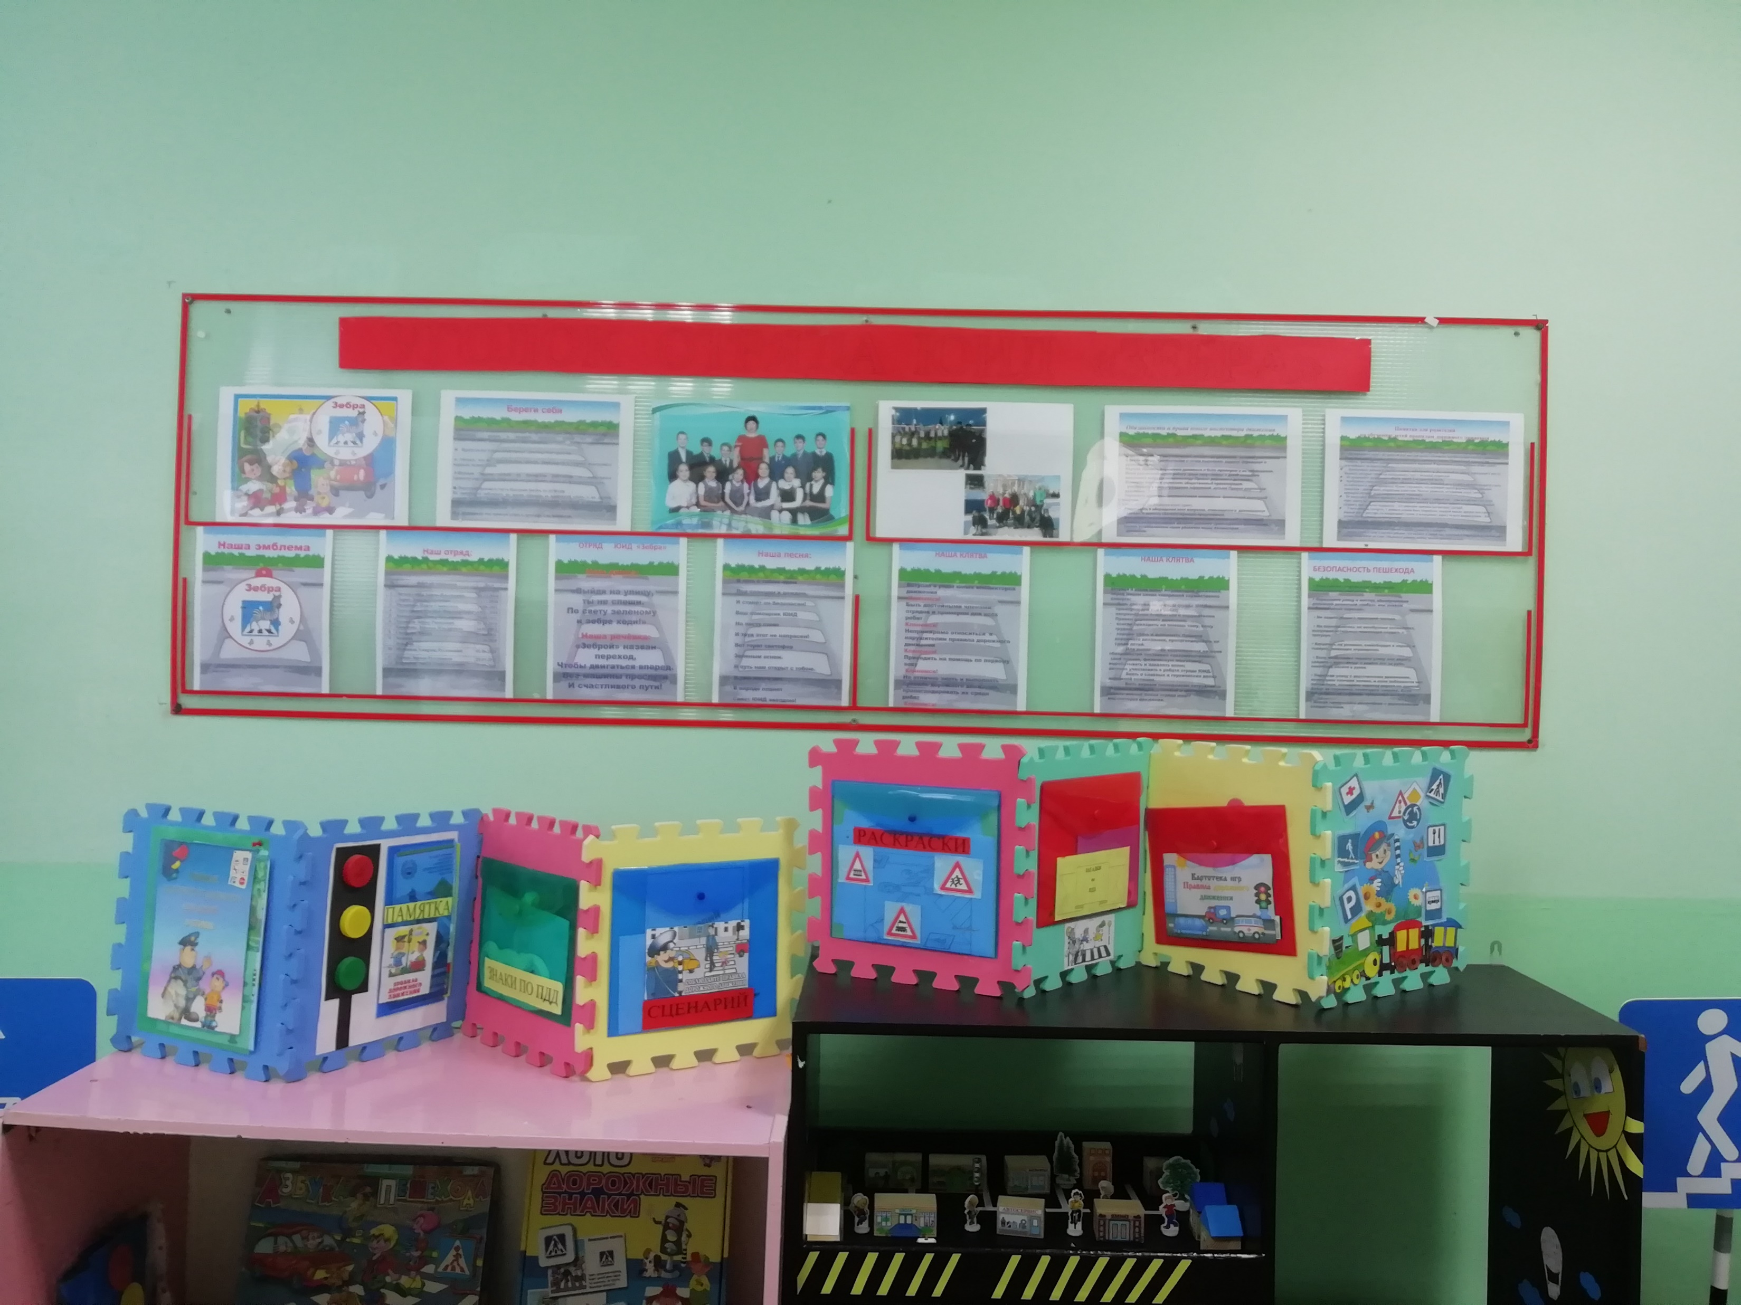
Уголок отряда ЮИД «ЗЕБРА»

Slide 10
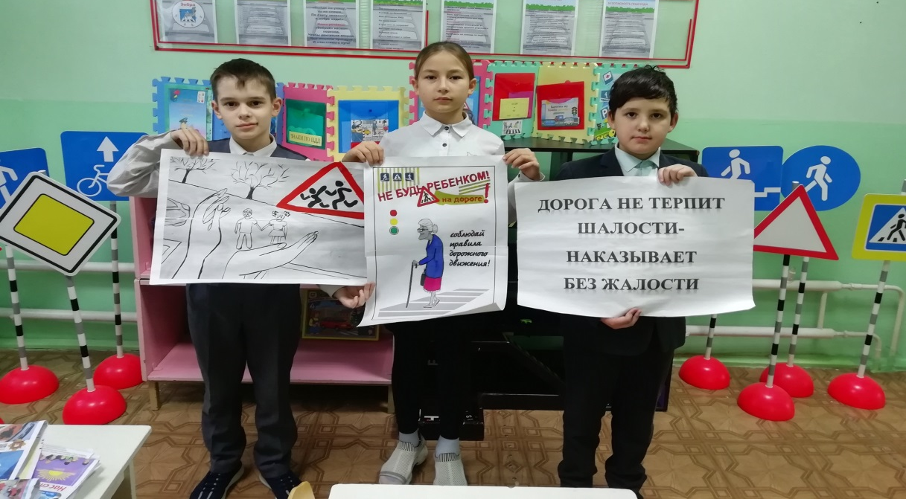
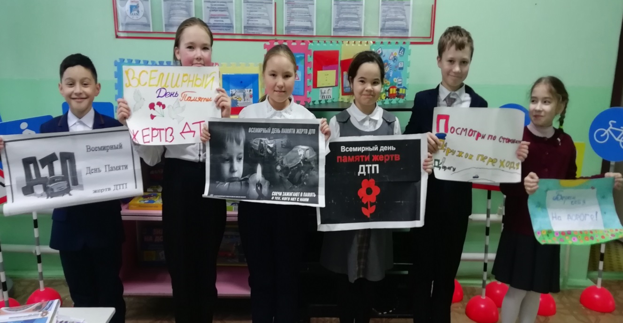
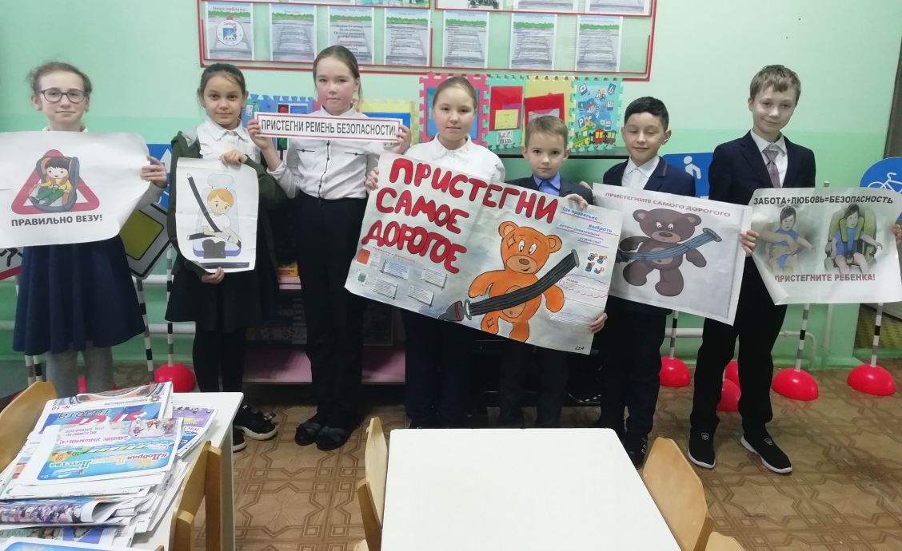
Плакаты для проведения акций: «Безопасный переход», «Ради жизни на Земле», «Стань заметней», «Ребенок главный пассажир»,
«Мой друг велосипед»

Slide 11
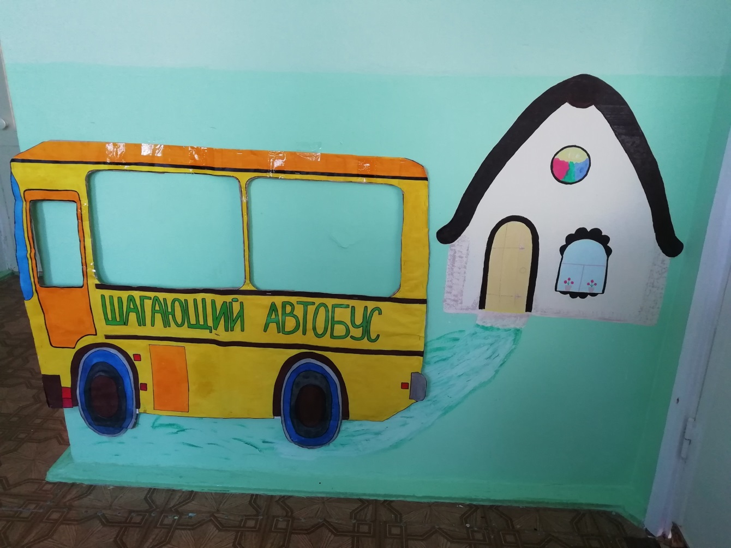
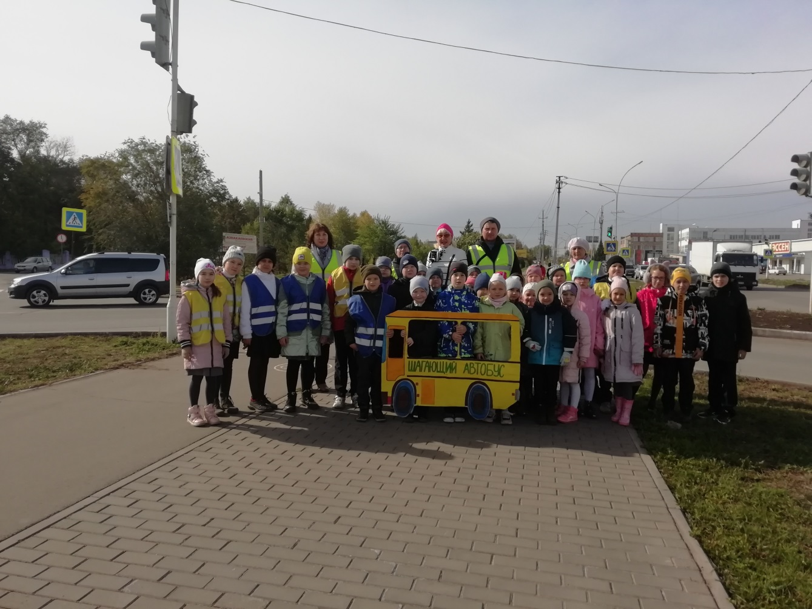
Шагающий автобус – незаменимый атрибут для проведения бесед, игр, акций

Slide 12
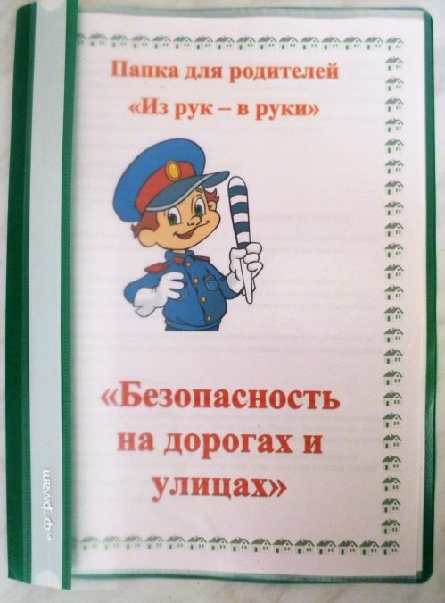
Имеются информационные плакаты,буклеты папки, сценарии с рекомендациями и советами для родителей по вопросам обучения детей безопасному поведению на дороге

